Slide 1
Les riches sont-ils le problème ou la solution ?

Slide 3
Exemple 1 : (petits) arrangements avec les faits historiques

Slide 4
Exemple 1 : (petits) arrangements avec les faits historiques

Slide 5
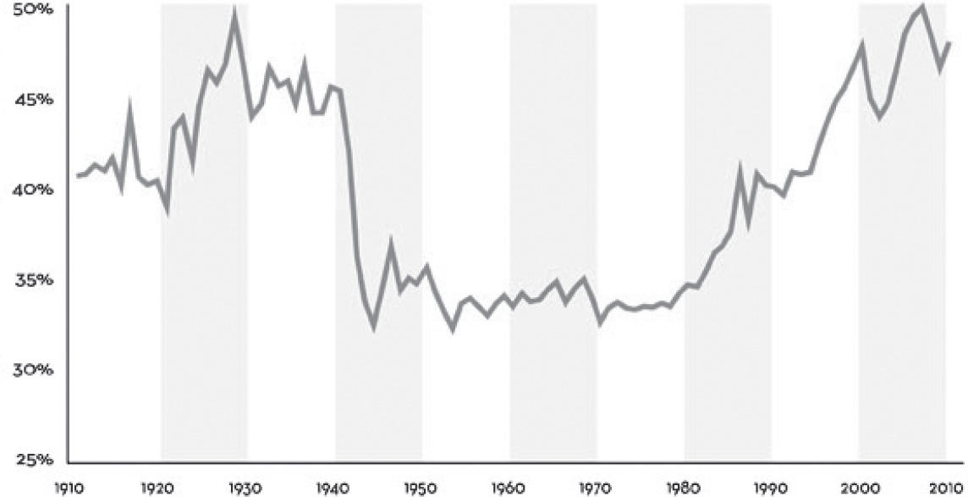
Exemple 2 : les revenus qui comptent… et ceux qui ne comptent pas
Part du revenu américain capté par les 10% les plus riches
de 1910 à 2010 (selon T. Piketty)

Slide 6
Exemple 3 : les bases de données bidonnées
+ 26 points
+ 28 points
Grande-Bretagne
France
Suède
+ 36 points

Slide 7
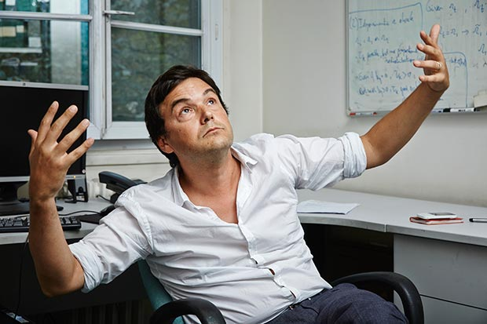
« Je n’ai aucun doute que mes sources concernant les données historiques peuvent être améliorées et qu’elles le seront dans le futur ! »

Slide 8
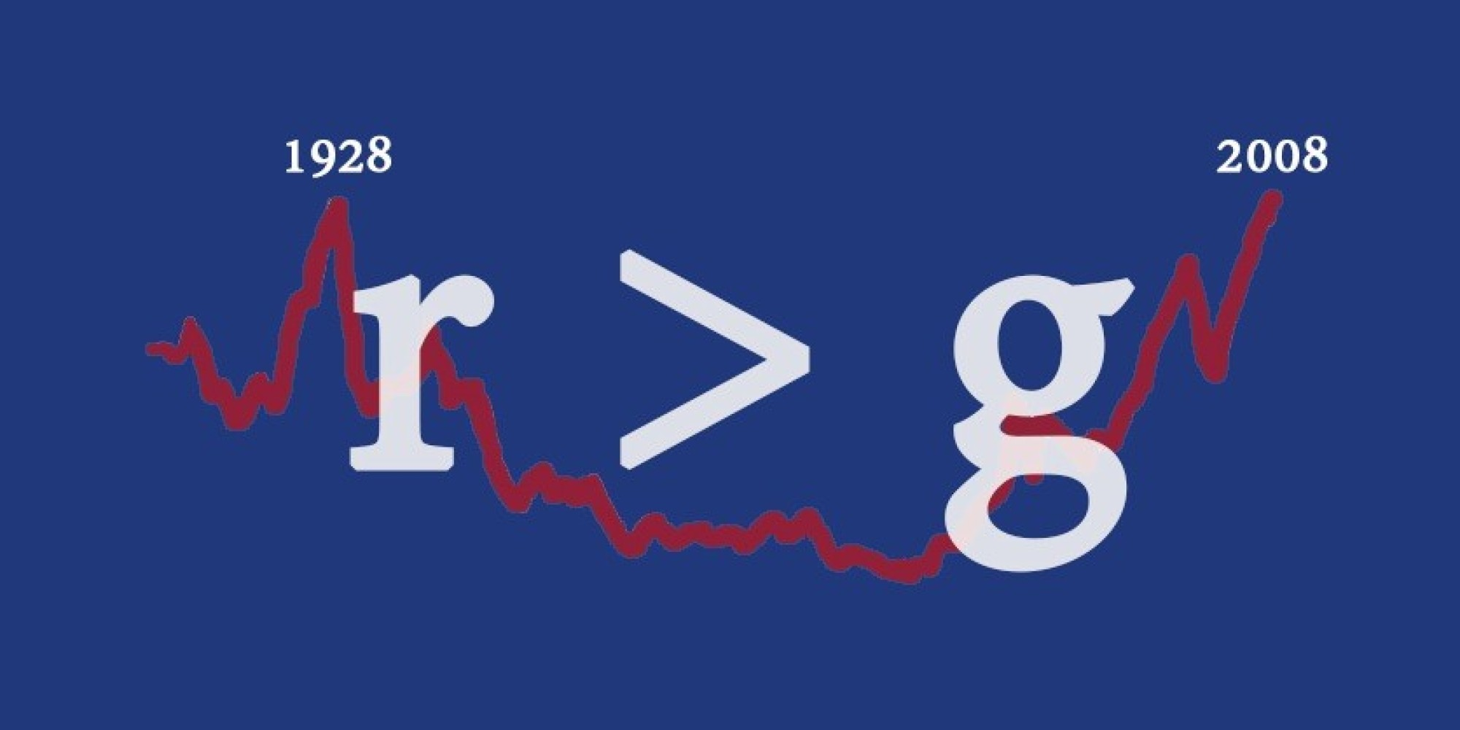
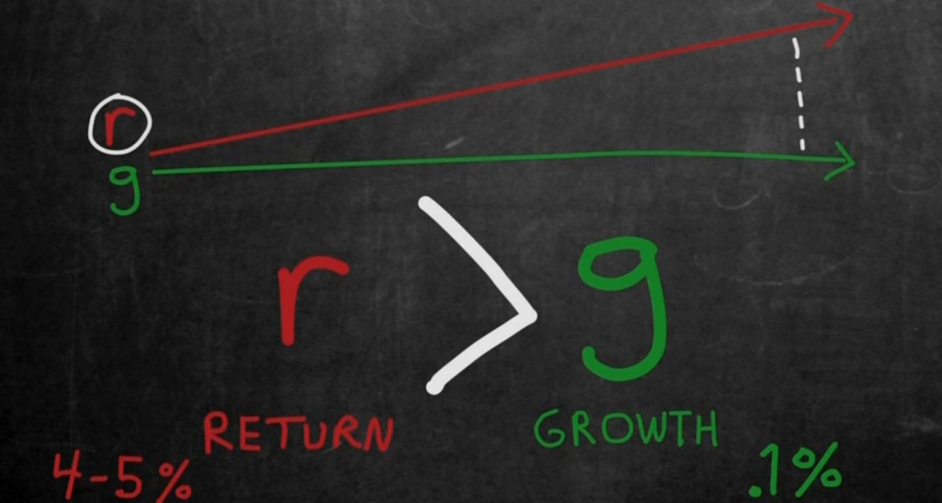
Exemple 4 : le ‘’deux poids deux mesures’’ du fameux R > G

Slide 9
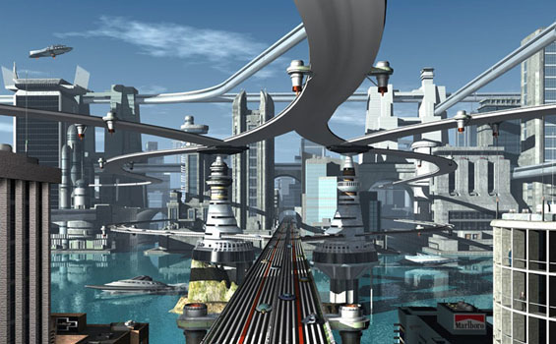
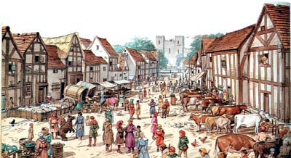
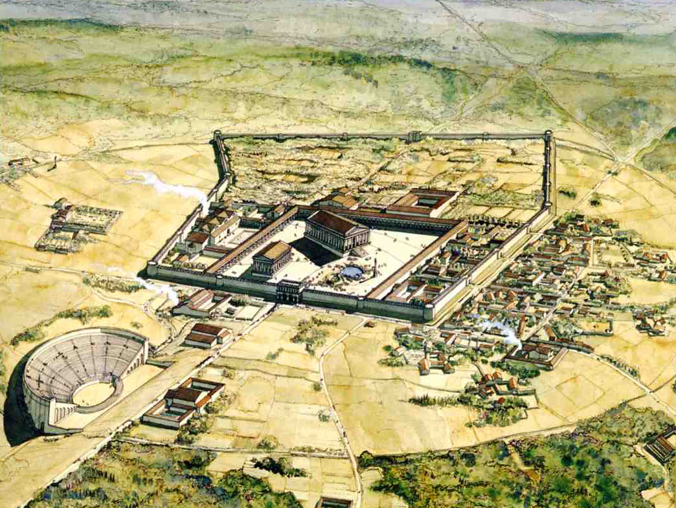
Exemple 5 : le passé ripoliné et le futur fabriqué

Slide 10
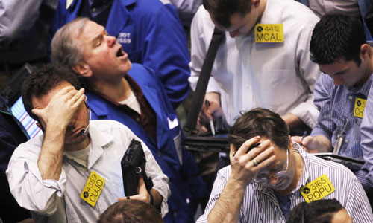
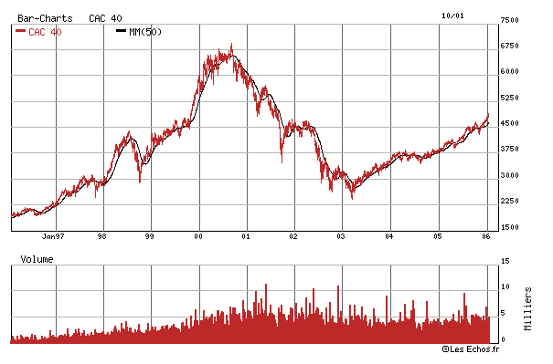
Exemple 6 : l’économie version « café du commerce »

Slide 11
CAPITALISME
=
RICHESSE ET PAUVRETE EXTREMES
SOCIALISME
=
JUSTICE

Slide 12
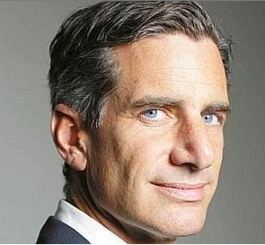
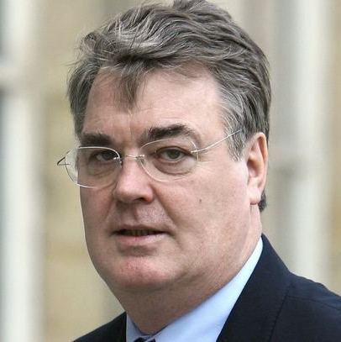
JE SUIS TOMBE DANS LE PANNEAU
JE SUIS TOMBE DANS LE PANNEAU

